Slide 1
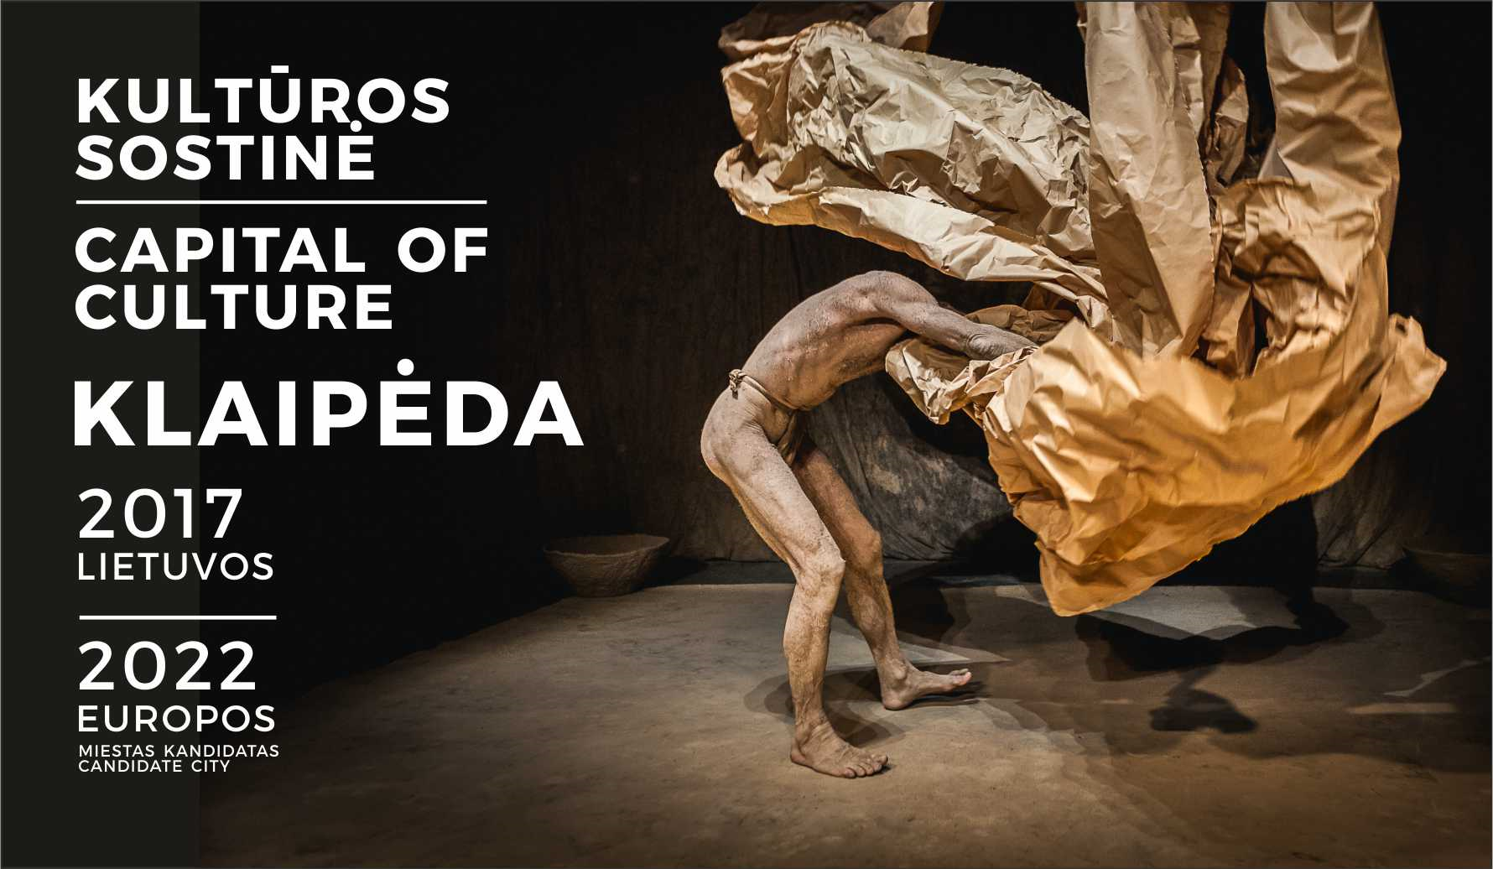

Slide 2
KUR ESAME?
2016 m. gegužės 24 d. buvo pateikta paraiška konkursui.
2016 m. birželio 20-21 d. vyko išankstinė Europos kultūros sostinės 2022 atranka. Į II etapą atrinkti Kaunas ir Klaipėda.
II etapo paraišką turime pateikti 2017 m. vasario 28 d.
Kovo pabaigoje tarptautinės komisijos vizitas Klaipėdoje.
Galutinis sprendimas – 2017 m. kovo 29 d.

Slide 3
Atrankos kriterijai:
Įnašas į ilgalaikę kultūros strategiją
Europinis aspektas
Kultūros ir meno turinys
Įgyvendinimo pajėgumai
Informavimo veikla (santykis su bendruomene)
Valdymas (organizacinis, finansinis, komunkacinis)

Slide 4
AtSakYTi:
Kodėl mūsų miestui reikia būtent ECoC titulo? Pabrėžti išskirtinumą (kodėl mes norime labiau už kitus???)
Kuo mūsų problematika skiriasi nuo kitų miestų? Išryškinti autentiškumą per programą.
Kodėl būtent dabar???

Slide 5
KODĖL?
Mes stengiamės labiau, nes, kai esi nuo pagrindinių kultūros centrų nutolęs regionas, negali leisti, kad jame būtų:
- muzikos negirdėjusių ar teatro stebuklo neatradusių vaikų, nes jie kurs mūsų regiono ir visos Europos ateitį;
- regione nenorinčių pasilikti jaunuolių, nes jiems trūksta inovatyvaus laisvalaikio, patrauklių viešųjų erdvių, tikėjimo savo miesto ateitimi;
- nebendraujančių kaimynų ir nesišypsančių senolių, nes negatyvi bendruomenė stagnuoja, o nejuda į priekį;
- tuščių parodinių ir koncertinių salių, nes jų išlaikymas miestui per daug kainuoja;
- nesąveikaujančių įvairių sričių menininkų, nes jų ir taip trūkumas, o uždarumas tik dar labiau didina atskirtį;
- pamiršta istorija, nes tai formuoja visuomenę be šaknų ir savasties;
- nepažinti “kitokie”, nes nežinojimas gimdo baimę ir agresiją;
- būti tik miestu prie jūros, bet ne uostamiesčiu, nes tada nesiilgime vandenyno...

Slide 6
KODĖL DABAR?
Mes turime daugiau erdvės tikrų profesionalų kūrybinėms idėjoms, nes mažai konkurencijos… Tačiau esame tuštėjantis miestas, nes pramoninis jo įvaizdis “atbaido” kūrybinį potencialą…
Mes negalime užsimerkti prieš pasaulio problemas, nes esame paribio miestas, galintis tiesti tiltus…
Mes turime pasikeisti dabar, nes tai leis išsaugoti jaunimą, pritraukti savo srities profesionalus, įveiklinti bendruomenę ir tokiu būdu užtikrinti miesto siekį judėti į priekį, nes pati kelionė yra tikslas. Kelionė į kultūrą, į žmones…
Būdami atviri, tapsime įdomūs ir Europai, kurios dalimi jau seniai esame. O kartu parplėsime EU demokratijos ribas į Rytus, nes dar esame išsaugoję postsovietinę atmintį bei pagimdę naują europietišką kartą.
Mes turime pasistengti labiau, nes norime, kad tai nebūtų vienadienis santykis, bet ilgalaikis ryšys, nes mes norime, kad jūs sugrįžtumėte…

Slide 7
KOncepCijų versijos
BUILDING COMMUNITY = BUILDING BRIDGES = BUILDING EUROPE / AUGINAME BENDRUOMENĘ = TIESIAME TILTUS = KURIAME EUROPĄ
TRANSITION to CREATIVE CITY / KŪRYBINIO MIESTO LINK
EVERYONE PARTICIPATES / DALYVAUJA VISI

Slide 8
PROGRAMOS VIZIJA
Bendruomenės gyvybingumas, įtvirtinantis pokyčius, ir naujos europinės kultūrinės platformos sukūrimas nuolat čia gyvenančiam ir laikinai atvykstančiam.
Būtent vietinio gyventojo / bendruomenės įtraukimas į kūrybines veiklas ir jų refleksiją, atsivėrimas naujoms idėjoms ir iššūkiams, bendradarbiavimas ir komunikacija tarpusavyje ir su aplinka, simbolizuojantys mąstymo pokyčius (orientacija į kritišką, tolerantišką, kūrybišką asmenybę) – turėtų tapti naujos miesto ir regiono gyvasties esme.

Slide 9
PRINCIPAI MENUOMENEI
Start-up principas, akcentuojantis tinkamą infrastruktūrą ir finansines sąlygas mobiliems menininkams kurti regione: rezidencijos, stipendijos….Tai grindžiama tranzito idėja.. menininkai čia nuolatos atvykdavo ir išvykdavo. Šiuolaikinio pasaulio judumas neleidžia mums apsiriboti viena vieta. Nuolatinis žmonių, erdvių, susitikimų, įkvėpimo pokyčio poreikis lemia menininkų mobilumą... Siekiant įgyvendinti šį principą, svarbu akcentuoti atskirų krypčių ir jų projektų tarpusavio sąveiką. Kiekvienas menininkas būtų skatinamas įsitraukti į platesnius edukacinius veiksmus, kūrybines veiklas, master class’us, susitikimus su vietos kūrėjais ir bendruomene visame regione.
Kylančio meno principas, susijęs su tinkamų sąlygų jauniems, savo meninę karjerą pradedantiems kūrėjams sudarymu. Tai leis formuoti atvirą tinklaveikai, edukacijai ir žinių apsikeitimui platformą.

Slide 10
Principai bendrUomenei
Kūrybinių partnerysčių metodas – agentai ir kūrėjai į bendruomenę
Kultūrinė edukacija – per švietimo sistemą. Skandinaviškas modelis.
Dalyvaujanti bendruomenė. Dalyvauja visi, taip pat ir tautinės mažumos, refugees, neįgalieji, senoliai...
Refleksija. Pažinimo principas: know-how, mentorystės ir lyderystės projektai. Naujos komunikacijos platformos kūrimas, kultūrinių debatų, diskusijų, forumų erdvė

Slide 11
auditorija
2 patirtys – 2 kartos in transition: postsovietinė karta ir EU karta. Jų skirtumai, santykis Rytų-Vakarų partnerystės kontexte.
Vaikai-paaugliai / senjorai = seneliai su anūkais (nepamirštant virtualių galimybių)
Meno lauke – debiutuojantys menininkai & specialistai, gebantys perduoti patirtį, dirbti bendruomenėse

Slide 12
GRAFIKAS
2017 – PILOTINIS PROJEKTAS „KLP – Lietuvos kultūros sostinė“
2017-2018 – MOKOMĖS
2018-2019 – MEZGAM TINKLUS
2019-2020 – KURIAM
2020-2021 – AUGAM
2021-2022 – DALINAMĖS
2023-2024 – REFLEKTUOJAM PATIRTĮ

Slide 13
MENINĖ VIZIJA
Snaudžianti bendruomenė, todėl reikia ją suaktyvinti. Kryptis – gyvybinga bendruomenė
Pamirštos šaknys, todėl reikia atverti istoriją, priminti naratyvą, atskleisti identitetą. Kryptis – dingę pasauliai
Pamirštas paties miesto tapatumas, todėl reikia išgryninti santykį su uostu, jūra. Kryptis – skrajojantys olandai
Neįveiklintos viešosios erdvės, todėl reikia permąstyti miesto ir gamtos landšaftą. Kryptis – creative landscapes
Prarastas profesionalų, savo srities specialistų segmentas, todėl reikia prisiminti meno kolonijų tradiciją. Kryptis – Art Lab
Neatrasta bendradarbiavimo terpė, tarpsektorinė sąveika, todėl reikia naujų meno, kultūros, mokslo, verslo sinergijų. Kryptis – smART port
Neišplėtoti ryšiai su Europa ir Rytais, todėl reikia nutiesti ilgalaikius tiltus. Kryptis – sankryža

Slide 14
MATRICA
Kryptys / temos | Gyvybinga bendruo- menė | Dingę pasauliai | Creative Landscapes | smART port | Skrajojantys olandai | Sankryža: tarp Rytų ir Vakarų | Art Lab
Pjūviai | socialinis segmentas | istorinis segmentas | viešųjų erdvių segmentas | tarpsektorinis segmentas | uosto segmentas | tarpkultūrinis segmentas | kūrybinis segmentas
 | projektai pristato inovatyvias, sutelkiančias kūrybinės (savi)raiškos praktikas, skatina tarpkultūrinį ir tarptautinį dialogą, užtikrina visapusišką įtrauktį ir savirefleksiją, kultūros decentralizaciją, administravimo kultūros pokyčius | projektai, susiję su istorijos refleksija šiuolaikinėje erdvėje, santykiu su praeities šėšėliais, atminties institucijų prezentacija, kultūros paveldo ir etninės kultūros aktualizavimu, postsovietine transformacija. | urban city design and development. Projektai nukreipti į kūrybai inspiruojančios erdvės įtvirtinimą, viešųjų erdvių humanizavimą. Taip pat parkai, viešojo meno projektai, kūno architektūra… Kuršių nerijos nacionalinio parko išskirtinumą ir potencialą pabrėžiantys projektai | tarpsritinės programos ir tarpinstituciniai projektai, inicijuojantys ir skatinantys kūrybines sinergijas bei naujas jungtis, platformas komunikacijai, kūrybines industrijas, alternatyvios energijos, Carbon free ir/ar Go Green stratetgijų diegimą. Tai – bendradarbiavimo su akademinėmis, verslo, turizmo, inovacijų, technologijų ir kitų sričių institucijomis ir tyrėjais apsikeitimo patirtimi ir žiniomis platforma. | projektai orientuoti į miesto-uosto santykį, viešų erdvių pozicionavimą,., kūrybiniams projektams buvusio uosto erdvėse.. | kultūriniai projektai susijęs su sąlyčiu su Europos ir Rytų Europos šalių patirtimi ar kūrybiniu potencialu.. | projektai, susiję su kūrybinių sąlygų menininkams sudarymu: kūrybinės laboratorijos, rezidencijos, mainų programos. Meno kolonijų tradicijų puoselėjimas..

Slide 15
